Slide 1
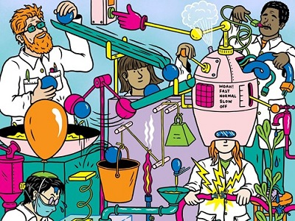

JESTEM AKTYWNYM UCZESTNIKIEM RYNKU!
GOSPODARSTWO DOMOWE
WEB QUEST JEST PRZEZNACZONY DLA KLAS SZKOŁY POLICEALNEJ

Slide 2


WPROWADZENIE
Witajcie ☺
Czy wiecie, że każdy z Was stanowi niezbędną malutką jednostkę do funkcjonowania rynku gospodarczego w kraju i na świecie…? Tak samo jak komórki ciała ludzkiego konieczne są, aby żyć…
Nic nie dzieje się bez Was ☺
Tworzycie bowiem wraz ze swoją rodziną, lub często już sami gospodarstwo domowe!
Jest to najważniejsza, podstawowa mikrojednostka gospodarująca, która:
wytwarza zysk,
ma swoje cele,
gromadzi zapasy …
czyli wykonuje wiele ważnych czynności.

Slide 3

WPROWADZENIE
Specjalnie dla Was przygotowałam zadanie, które pomoże Wam wykreować swoją wizję doskonałego gospodarstwa domowego jako świadomego podmiotu i uczestnika rynku.
Zaczynamy!

Slide 4

ZADANIE
Waszym zadaniem będzie przedstawienie w formie graficznej Waszego gospodarstwa domowego na różnych rodzajach rynków.
Celem zadania jest pokazanie Waszego udziału w rynku – w jaki sposób stajecie się aktywnymi uczestnikami rynku lub jak chcecie to zrobić w swojej przyszłości?
Efekt końcowy Waszego zadania może mieć dowolną formę: plakatu, schematu, mapy, gry planszowej….
Zadanie wykonajcie w dwu lub trzyosobowych grupach.
Zadanie powinno być wykonane na papierowym kartonie lub w programie graficznym, jaki macie do dyspozycji w pracowni szkolnej.

Slide 5


PROCES
Zastanówcie się i uwzględnijcie w swojej pracy:
W jaki sposób chcecie zaspokajać potrzeby swoje i swojej rodziny?
W jaki sposób chcecie „wkroczyć na rynek”?
W jaki rynek chcecie wkroczyć: produkcyjny, usługowy…?
A może macie ziemię czy oszczędności, które zainwestujecie? W co zainwestujecie?
W jaki sposób inni uczestnicy rynku będą korzystali z wytworów Waszej pracy?
Czy będzie można czerpać zysk z Waszej pracy na rynku?
Z kim można współpracować na rynku w ramach Waszej działalności?
Jak skorzysta Wasze gospodarstwo domowe na Waszej aktywności rynkowej?

Slide 6
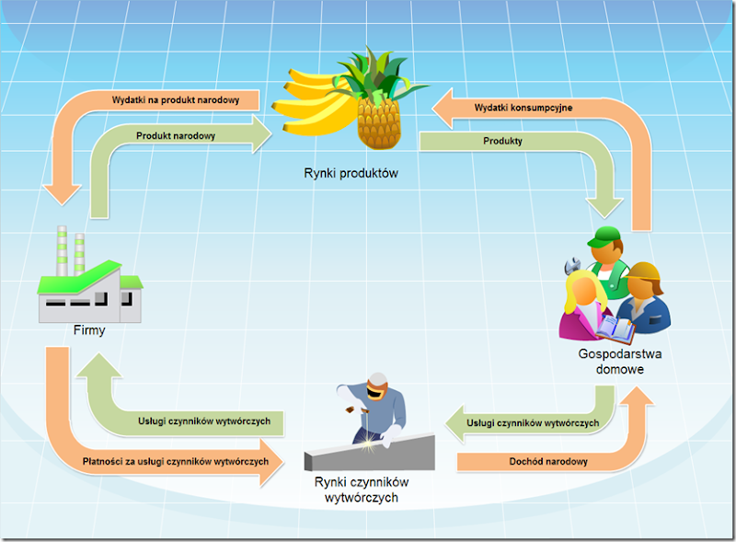
PROCES
Podstawą do wykonania Waszego zadania powinien być poniższy obieg okrężny …
TWOJE ZAKUPY - CO KUPISZ ZA ZAROBIONE PIENIĄDZE
TUTAJ JESTEŚ
TWOJA PRACA, ZIEMIA, KAPITAŁ
WYNAGRODZENIE ZA TWOJĄ PRACĘ

Slide 7


PROCES
Rozbudujcie powyższy schemat obiegu okrężnego dochodu i produktu według własnego pomysłu.
Sami zobaczycie jak daleko może ponieść ekonomiczna wyobraźnia …
Skorzystajcie z proponowanych przeze mnie źródeł Internetu.
Po zakończeniu pracy zaprezentujcie jej efekty klasie.
Powodzenia ☺

Slide 8
ŹRÓDŁA
https://mfiles.pl/pl/index.php/Gospodarstwo_domowe
https://prezi.com/hrqerfz9gmqb/obieg-okrezny-produktu-i-dochodu-w-gospodarce/
https://www.finanse21.pl/gospodarstwo-domowe.html
http://rynekfinansowy.blogspot.com/2015/07/gospodarstwo-domowe-definicja-i-rola-w.html
https://pl.wikipedia.org/wiki/Obieg_okr%C4%99%C5%BCny
http://coin.wne.uw.edu.pl/brokicki/makro1%20-%20rachunek%20dochodu%20narodowego.pdf
http://tomnierajcuje.blogspot.com/2013/10/obieg-okrezny-w-gospodarce.html

Slide 9
EWALUACJA
Liczba punktów | 1 | 2 | 3
Zaangażowanie grupy w pracę i umiejętność współpracy | Brak zaangażowania wszystkich członków grupy w pracę i kreatywną współpracę. | Dobre zaangażowanie w pracę wszystkich członków grupy. Umiejętność współpracy na zadowalającym poziomie. | Pełne zaangażowanie w pracę wszystkich członków grupy. Wzajemne motywowanie się do pracy. Umiejętność współpracy w grupie na wysokim poziomie.
Prezentacja gospodarstwa domowego | Prezentacja mało czytelna, pobieżna, nie budząca zainteresowania. Brak odpowiedzi na pytania nauczyciela i uczniów. | Prezentacja czytelna, dobra, interesująca. Nie wszystkie odpowiedzi są trafne i satysfakcjonujące na stawiane pytania. | Prezentacja ładna, wyczerpująca, atrakcyjna. Poprawne odpowiedzi na pytania sprawdzające nauczyciela oraz pytania innych uczniów.

Slide 10
EWALUACJA
Liczba punktów | 1 | 2 | 3
Zawartość merytoryczna projektu | Praca słaba pod względem merytorycznym. Brakujące elementy. | Praca dobra pod względem merytorycznym. Brak lub niewielkie błędy. | Praca bardzo dobra merytorycznie. Poprawne, ciekawe treści.
Wrażenia estetyczne | Praca mało czytelna, nieestetyczna, niedbale wykonana. Złe rozplanowanie informacji. Nieatrakcyjna forma przekazu. | Praca czytelna, estetyczna, staranna. Dobre rozplanowanie informacji. Ciekawy sposób przekazu. | Praca estetyczna, czytelna, przejrzysta, bardzo staranna. Dobre rozplanowanie informacji. Praca wyróżniająca się, bardzo atrakcyjna forma przekazu.

Slide 11

EWALUACJA
PUNKTY | OCENA
<4 | niedostateczna
4-5 | dopuszczająca
6-7 | dostateczna
8-9 | dobra
10-11 | bardzo dobra
12 | celująca

Slide 12

KONKLUZJE I WNIOSKI
A teraz zastanówcie się, co miało największy wpływ na uzyskaną przez Waszą grupę ocenę?
organizacja pracy w grupie?
efektywność komunikacji?
decyzje lidera grupy, jeżeli taki był?
indywidualne umiejętności i predyspozycje członków grupy?
inne? Jakie?....................................................
Co można poprawić, żeby w przyszłości poszło lepiej?

Slide 13

KONKLUZJE I WNIOSKI
Jakie korzyści osiągnęliście z realizacji tego projektu?
Mogliście w praktyce zastosować Waszą wiedzę i umiejętności.
Uczyliście się trudnej sztuki współpracy w grupie.
Mogliście w ciekawy sposób utrwalić Waszą wiedzę.
Nauczyliście się wykorzystywać Internet jako źródło informacji.
Nauczyliście się opracowywać informacje w różnych formach.
Mogliście Waszą pracę zaprezentować na forum klasy i podzielić się swoją wiedzą, spostrzeżeniami i umiejętnościami.

Slide 14

Warto było…… prawda? ☺
Do zobaczenia w kolejnym projekcie…

Slide 15

PORADNIK DLA NAUCZYCIELA
Nauczyciel powinien dokładnie przeanalizować treści wspólnie z uczniami, aż do momentu ich zrozumienia przez uczniów. Powinien jednak bardziej służyć im pomocą, radą, wyjaśnieniami, a nie gotowymi rozwiązaniami. Taka metoda będzie dobrą formą wdrażania samodzielności i kreatywności.
Podział na grupy może być dokonany według różnych kryteriów, np. ze względu na możliwości poznawcze uczniów, ich umiejętności, zainteresowania, tak aby „równo” rozłożyć siły w poszczególnych grupach.
Czas na realizację projektu powinien być dostosowany do możliwości uczniów. Nie jest z góry narzucony.

Slide 16
Projekt „Innowacyjne narzędzia w edukacji zawodowej dla niesłyszących” korzysta z dofinansowania otrzymanego od Islandii, Liechtensteinu i Norwegii w ramach funduszy EOG.

